Slide 1
第13章—Array数组

Slide 2
上章回顾
处理表单对象及表单元素事件
使用表单对象及表单元素校验用户输入

Slide 3


本章目标
数组概述
数组的常用方法
string对象

Slide 4
数组概述
数组是一种数据的集合
数组是通过下标来标记数组中的数据
下标是一个非负的整数，代表数组元素位置
通过下标可以设置和访问数组元素
在Java Script中，数组下标是从0开始
数组元素可以是任何类型的数据，甚至另一个数组。
同一个数组中的不同元素可以是不同的数据类型

Slide 5
1、数组的创建
数组的2种创建方式，即数组直接量创建数组和利用Array()构造函数来创建数组。参考下面的示例代码。
//直接量创建数组
var a = [0,1,2,'abc',new Object()];
var b = []; //空数组
var c = [123,['ab',2],'3',22]; //嵌套的数组
//Array构造函数创建数组
var e = new Array(0,1,2,'abc');
var d = new Array(10); //10个元素的数组
var f = new Array(123,new Array('ab',2),'3',22);

Slide 6
2、得到数组的长度
Array对象提供了一个属性length，让程序可以得到数组中所包含的元素的个数，即数组的长度。如有一数组a，则数组的长度为a.length，示例代码如下所示。
var a = [1,2,'abc'];
var b = a.length; //b = 3

Slide 7
3、添加、删除和替换数组元素
对数组最常用的操作，就是添加、删除或者替换数组元素。添加数组元素可以使用unshift方法或者push方法。使用数组的unshift方法可以将一个新的元素添加到数组的开头，数组中所有原有元素都往后移动一位，数组长度增加1。unshift方法的使用示例如下所示。
var a = [1,2,3,4,5];
a.unshift(0); //a = [0,1,2,3,4,5]
var b = new Array('abc','test');
b.unshift('yes');
b.unshift(32); //b = [32,'yes','abc','test']

Slide 8
4、得到数组片段
利用Array对象的slice方法，可以得到数组的一个片段，或者说子数组。它的两个参数指定了要返回的数组片段的起始点。数组片段由slice方法第一个参数指定位置开始，到第二个参数指定位置结束的所有元素组成，但不包含第二个参数指定位置的元素。如果省略掉第二个参数，则会返回从第一个参数指定位置的元素到数组结束的所有元素。

Slide 9
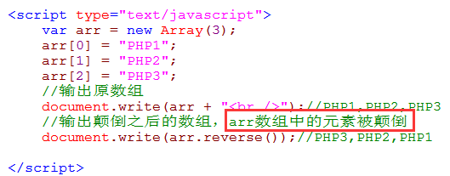
5、反转数组
利用Array对象的reverse方法可以将数组所有元素反转，示例如下所示。
var a = [1,2,3,4,5];
a.reverse(); // a = [5,4,3,2,1]

Slide 10
6、将数组转换成字符串
利用Array对象的join方法可以将数组的所有元素使用指定的字符串连接成一个新的字符串。Join方法可以接受一个参数，如果参数被提供，则使用改参数提供的字符串来分隔和连接数组的所有元素到新的字符串，如果参数没有被提供，则默认使用“,”。join方法使用示例，如下所示。
var a = [1,2,3,4,5];
a.join(); //返回'1,2,3,4,5'
a.join('-'); //返回'1-2-3-4-5'
a.join('**'); //返回'1**2**3**4**5'

Slide 11
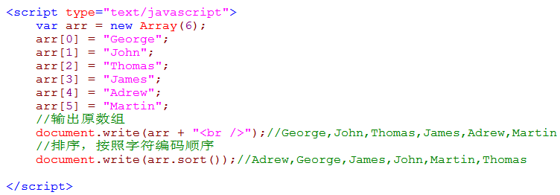
7、数组元素的排序
利用Array对象的sort方法可以对数组的元素进行排序。当sort方法不带参数执行时，在排序的时候会将数组元素转换成字符串，并按照字符串首个字符的ASCII码从小到大排列，如果数组含有未定义的元素，则这些元素会被放到数组末尾。一个使用sort方法排序的例子如下所示。
var a = ['d','csd',32,1,'ef1','2as'];
a.sort(); //返回[1,'2as',32,'csd','d','ef1']

Slide 12
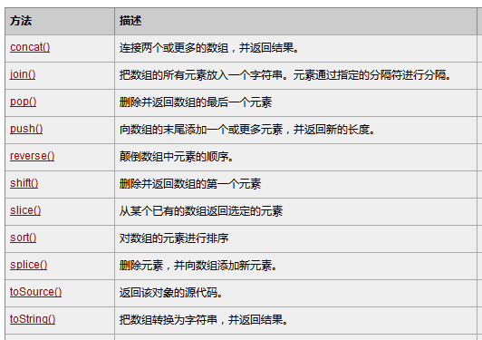
常用方法

Slide 13
课堂案例1—JS产生验证码
<script type="text/javascript">
var code = ""; //在全局定义验证码
function createCode() {
code = "";
//所有候选组成验证码的字符，当然也可以用中文的
var selectChar = new Array(0, 1, 2, 3, 4, 5, 6, 7, 8, 9, 'a', 'b', 'c', 'd', 'e', 'f', 'g', 'h', 'i', 'j', 'k',
'l', 'm', 'n', 'o', 'p', 'q', 'r', 's', 't', 'u', 'v', 'w', 'x', 'y', 'z');
for (var i = 0; i < 4; i++) {
var charIndex = Math.floor(Math.random() * 36);
code += selectChar[charIndex];
}
// 设置验证码的显示样式，并显示
document.getElementById("discode").style.fontFamily = "Fixedsys"; //设置字体
document.getElementById("discode").style.letterSpacing = "5px"; //字体间距
document.getElementById("discode").style.color = "#0ab000"; //字体颜色
document.getElementById("discode").innerHTML = code; // 显示
}
</script>

Slide 14
课堂案例2—省市联动

Slide 15
String对象
在本节中将介绍String对象的一些常用属性和方法。

Slide 16
1、获取字符串的长度
同Array对象类似，String对象也有一个表示字符串长度的length属性，而与Array对象的length属性所不同的是，String对象的length属性表示的是字符串所包含的字符数，而且不能被人为的修改。使用length属性获取字符串长度的例子如下所示。
var a = '';
a.length; //返回0
var b = 'Ajax';
b.length; //返回4
'Ajax study'.length; //返回10

Slide 17
2 、字符串的截取
用Array对象的slice方法，可以获得一个数组的段落，String对象也提供了substring方法来截取一段字符串的片段。同slice方法一样，substring方法可以接受两个参数来指定截取范围，当第二个参数被省略时，默认截取到字符串的结尾。使用substring方法截取字符串的例子如下所示。
var a = 'I love ajax';
var b = a.substring(2,4); // b = 'lo'
var c = a.substring(2);// c = 'love ajax'

Slide 18
3 、字符串的替换
使用String对象的replace方法可以将字符串中指定的内容替换成新的内容并返回一个新的字符串。replace方法接受2个参数，第一个为需要被替换的子字符串，第二个为替换的内容。当执行replace方法时，程序会在字符串中查找所有与第一个参数相符的片段，并替换为第二个参数指定的内容。replace方法完成替换后会返回一个新的字符串，而不会对原字符串产生影响。下面是一些使用replace方法的示例。
var a = 'I love ajax';
var b = a.replace(' ','_'); // b = 'I_love_ajax'
var c = a.replace('a','o'); // c = 'I love ojox'
var d = a.replace('ajax','AJAX'); // d = 'I love AJAX'
// a = 'I love ajax'

Slide 19
4、大小写转换
String对象提供了两个方法来作大小写转换的操作：toLowerCase方法和toUpperCase方法。toLowerCase方法将字符串中的所有大写字母转换为小写字母，toUpperCase则将字符串中所有的小写字母转换为大写字母。但是这两个方法并不改变原有字符串，而是转换后返回一个新的字符串。一个大小写转换的示例如下所示。
var a = 'I love ajax';
var b = a.toUpperCase();
var c = a.toLowerCase();

Slide 20
5 、将字符串转换成数组
使用split方法可以将字符串根据指定的子字符串分割成若干元素，并将这些元素按照顺序在字符串中的先后排列并返回一个包含这些元素的数组。split方法可以理解为Array对象的join方法的逆运算。split方法使用示例如下所示。
var a = '00-12-13-DF-3A';
var b = a.split('-'); // b = ['00','12','13','DF','3A']
var c = 'I love ajax';
var d = c.split(' '); // d = ['I','love','ajax']
var e = 'a=1&b=2&c=3'.split('&'); // e = ['a=1','b=2','c=3']

Slide 21
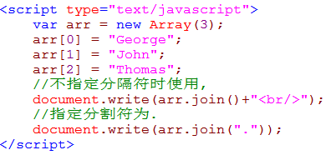
.6、拼接字符串
JavaScript的字符串更像是一个常量，其值是不可以被更改的，一般的解决办法是用结合数组的join方法来达到拼接字符串的效果。

Slide 22
总结
Array对象
String对象

Slide 23


